Slide 1
Express

Slide 2
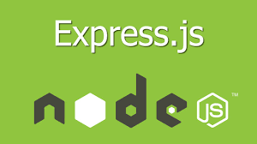
Express
Express 是一个保持最小规模的灵活的 Node.js Web 应用程序开发框架，为 Web 和移动应用程序提供一组强大的功能。
Notes:
选择正确的方法

Slide 3
全局安装Express
npm install -g express
npm install -g express-generator
全局安装express模块
全局安装
自动化工具
Notes:
选择正确的方法当服务器收到HTTP请求时，服务器可以在响应头里面添加一个Set-Cookie选项。浏览器收到响应后通常会保存下Cookie，之后对该服务器每一次请求中都通过Cookie请求头部将Cookie信息发送给服务器。另外，Cookie的过期时间、域、路径、有效期、适用站点都可以根据需要来指定。

Slide 4
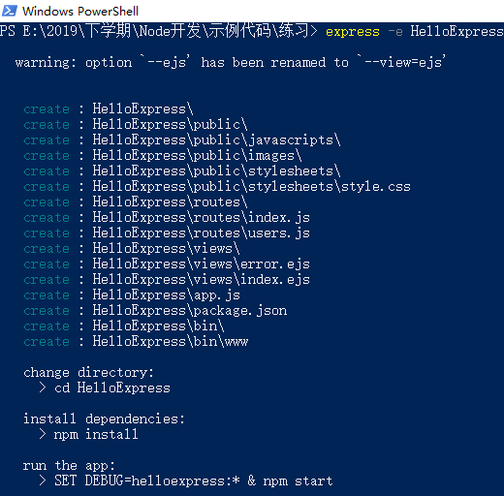
Express
express -e HelloExpress
工程名称
自定义
Notes:
选择正确的方法当服务器收到HTTP请求时，服务器可以在响应头里面添加一个Set-Cookie选项。浏览器收到响应后通常会保存下Cookie，之后对该服务器每一次请求中都通过Cookie请求头部将Cookie信息发送给服务器。另外，Cookie的过期时间、域、路径、有效期、适用站点都可以根据需要来指定。

Slide 5
安装本地依赖
Express所需要的所有依赖模块，均存在于项目的package.json文件中，可以使用npm install指令来完成对模块的安装。
Notes:
选择正确的方法

Slide 6
项目启动
安装完成Express的项目依赖后，npm start进行项目的启动。
或者直接node执行bin目录下的www文件
Notes:
选择正确的方法

Slide 7
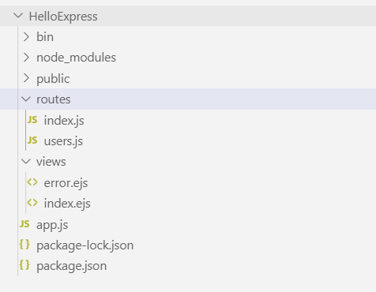
项目目录
1
静态资源
3路由文件
4视图文件：响应页面
2入口文件：根据资源路径不同，进入哪个js文件
Notes:
选择正确的方法

Slide 8
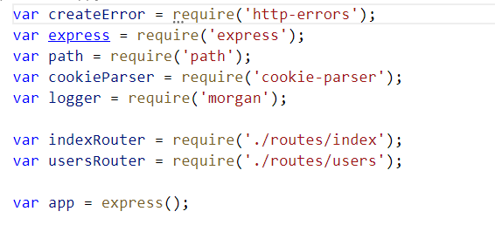
入口文件解析
Notes:
选择正确的方法

Slide 9
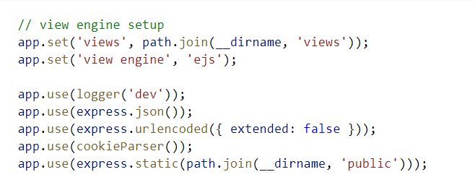
入口文件解析
Notes:
选择正确的方法

Slide 10
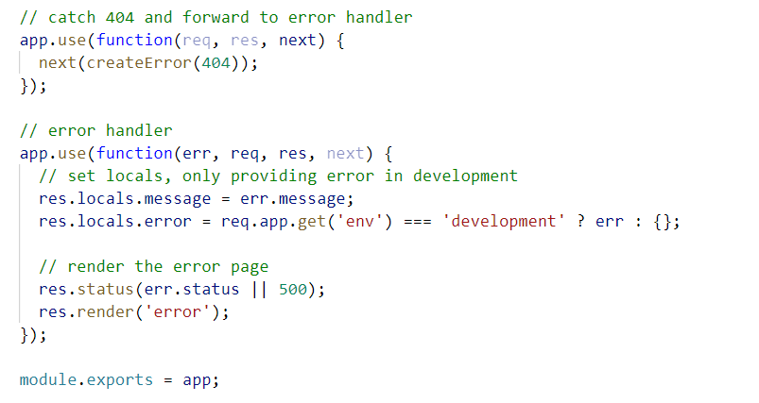
入口文件解析
Notes:
选择正确的方法

Slide 11
路由解析
express 封装了多种 http 请求方式，我们主要只使用 get 和 post 两种，即 app.get() 和app.post()
Notes:
选择正确的方法

Slide 12
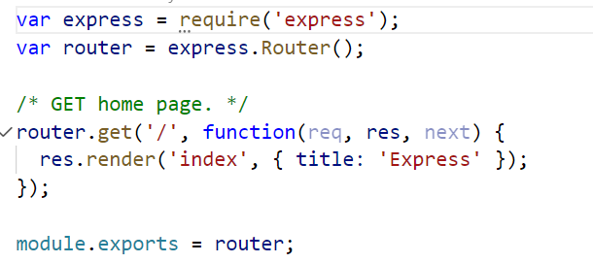
路由解析
Notes:
选择正确的方法

Slide 13
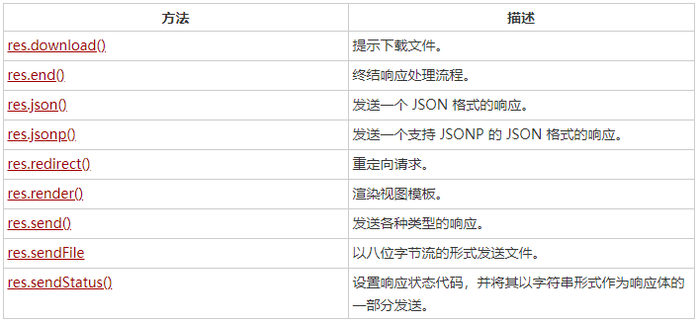
响应方法
Notes:
选择正确的方法

Slide 14
视图模板
模板引擎（Template Engine）是一个将页面模板和要显示的数据结合起来生成 HTML 页面的工具。 如果说上面讲到的 express 中的路由控制方法相当于 MVC 中的控制器的话，那模板引擎就相当于 MVC 中的视图。
Notes:
选择正确的方法

Slide 15
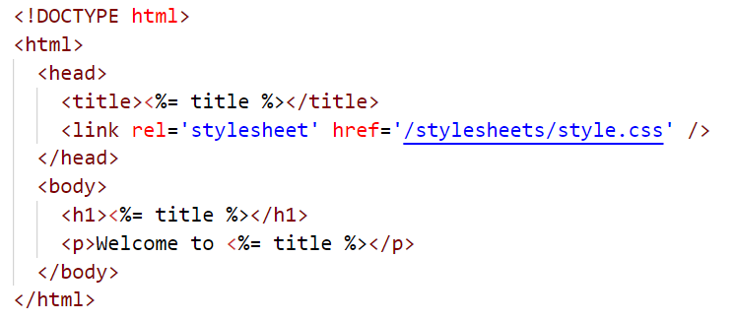
视图模板
Notes:
首先是同步和异步概念的引入
如果网页需要临时获取一个网络资源，通过同步的方式获取，那么JavaScript需要等待资源完全从服务端获取后才能继续执行，在这期间UI将停顿，不响应用户的行为。
异步方式，下载资源期间，JavaScript和UI的执行都不会处于等待状态，可以继续响应用户的交互行为，给用户一个鲜活的页面。
PHP语言从头到脚都是以同步阻塞的方式来执行的，有利于程序员编写业务逻辑，阻塞导致它无法更好的并发！
当前的WEB应用已经不再是单台服务器能胜任的时代，并发。

